Slide 1
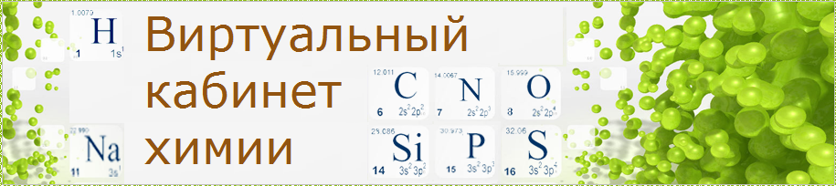
Виртуальный кабинет химии
Полтавец Сергей Сергеевич

Slide 2
Создание персонального сайта для различных образовательных целей – необходимость современности.
Для ученика веб-сайт – виртуальный кабинет это, прежде всего вспомогательная экспериментальная площадка, музей, библиотека…
Для коллег педагогов веб-сайт - возможность делиться своим опытом, материалами к урокам, виртуальной лабораторией.

Slide 3
Существует несколько способов создания сайтов:
Заказать сайт (за деньги).
Разработать всё самому
Создать сайт по шаблону (бесплатно).
  Остановимся на последнем варианте как наиболее приемлемом для педагогов.

Slide 4
Первое что нужно сделать – зарегистрироваться в сети Интернет и занять место в глобальной сети.
Для этого можно использовать любой доступный и по возможности бесплатный ресурс. Например, Yandex, Google, Ucoz могут выделить вам нужный адрес и пространство. Однако при бесплатном использовании они будут размещать на вашем сайте тематическую рекламу и название вашего веб-ресурса будет довольно длинным, плохо запоминаемым.
Поэтому предлагаем для создания своего сайта бесплатный и довольно удобный ресурс jimdo.com

Slide 5
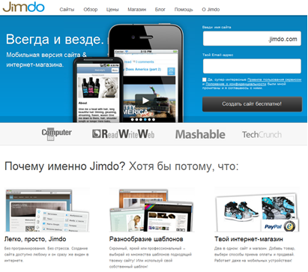
Перейдя по адресу http://ru.jimdo.com/ увидим приглашение регистрации своего веб-сайта.

Slide 6
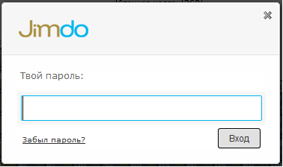
После перехода на созданный адрес (у нас он http://vkh2012.jimdo.com/) необходимо ввести пароль выданный нам при регистрации (см. почту).

Slide 7
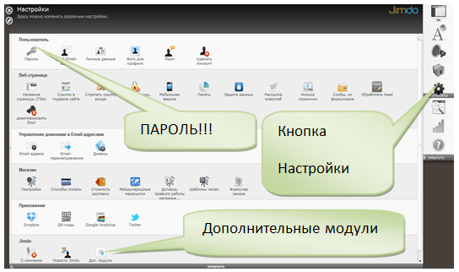
Попадаем в настройки

Slide 8
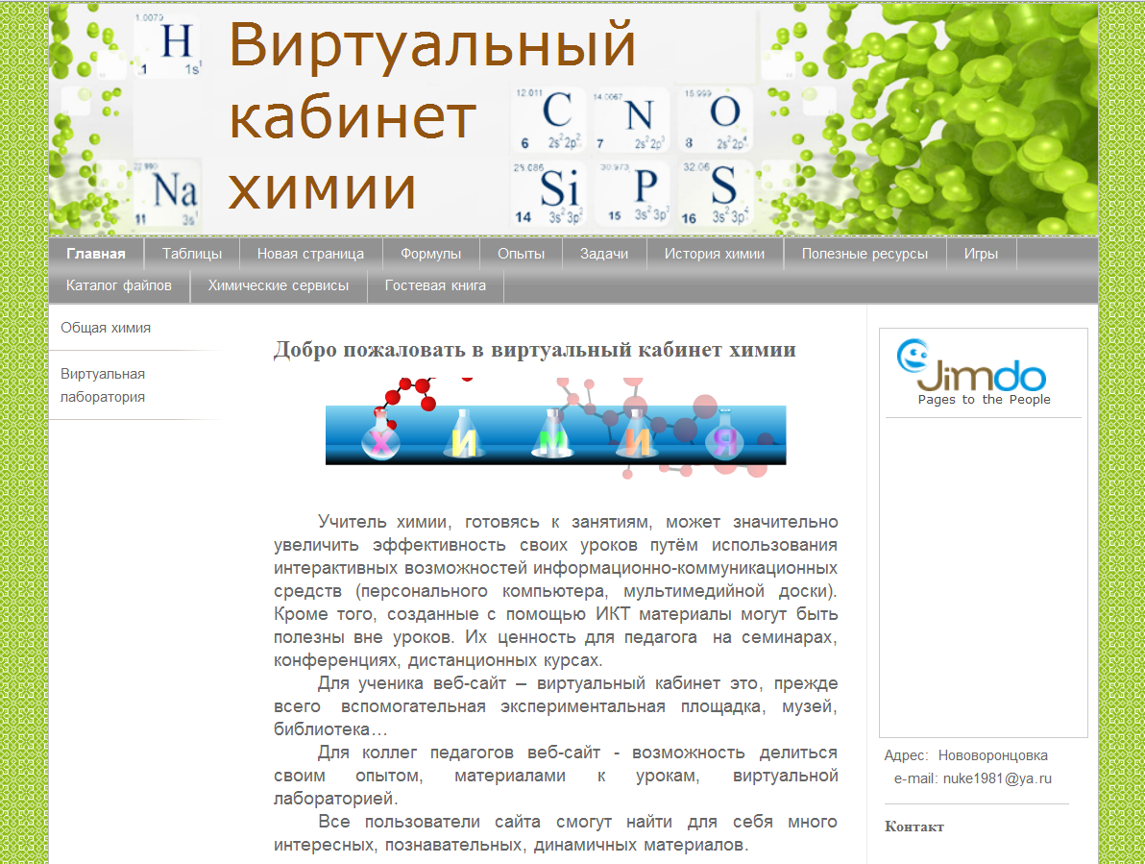

Slide 9
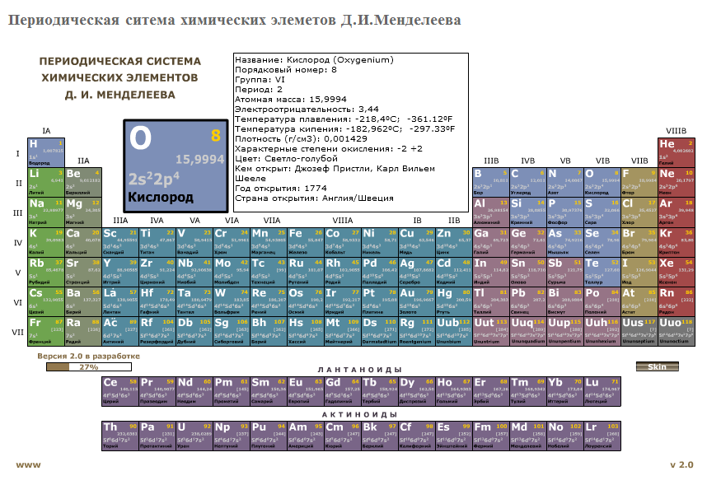

Slide 10
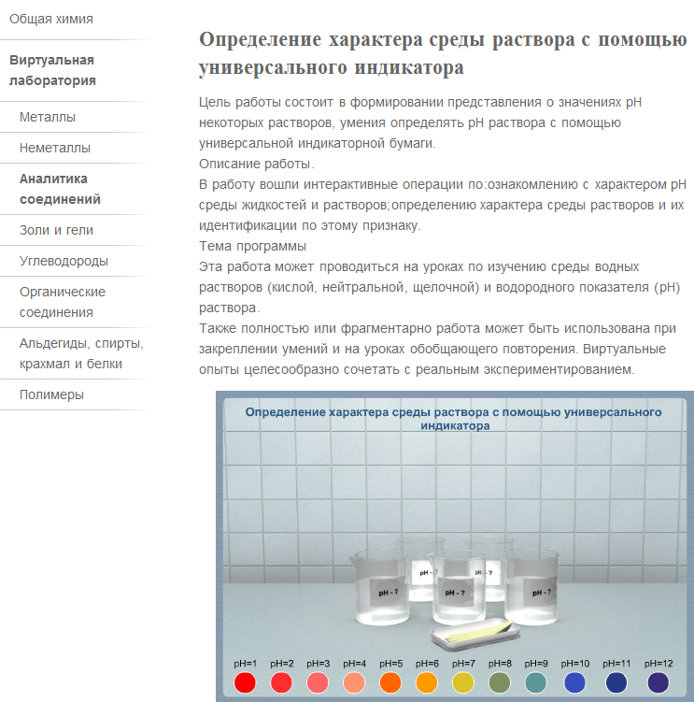
Виртуальная
лаборатория

Slide 11
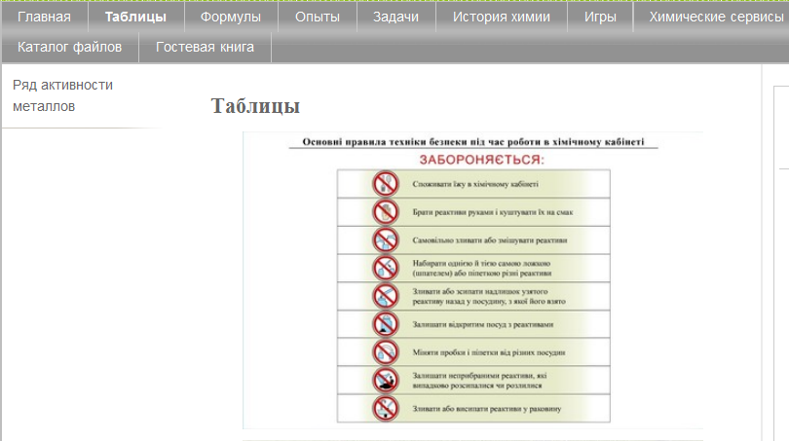
Таблицы

Slide 12
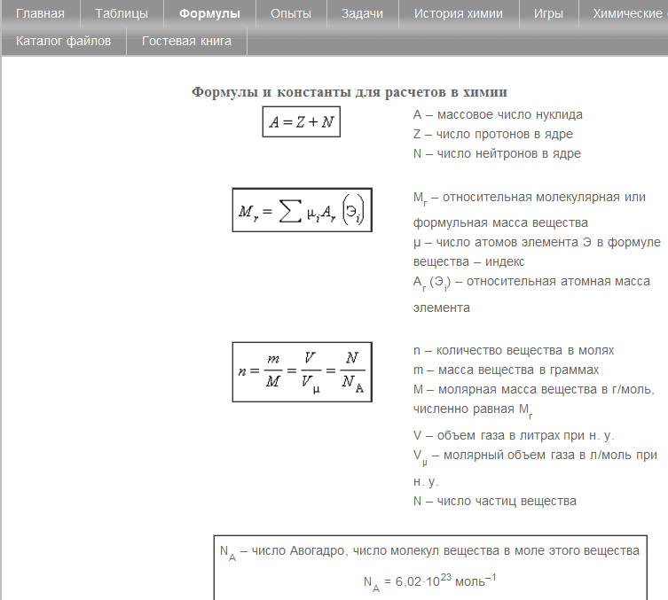
Формулы

Slide 13
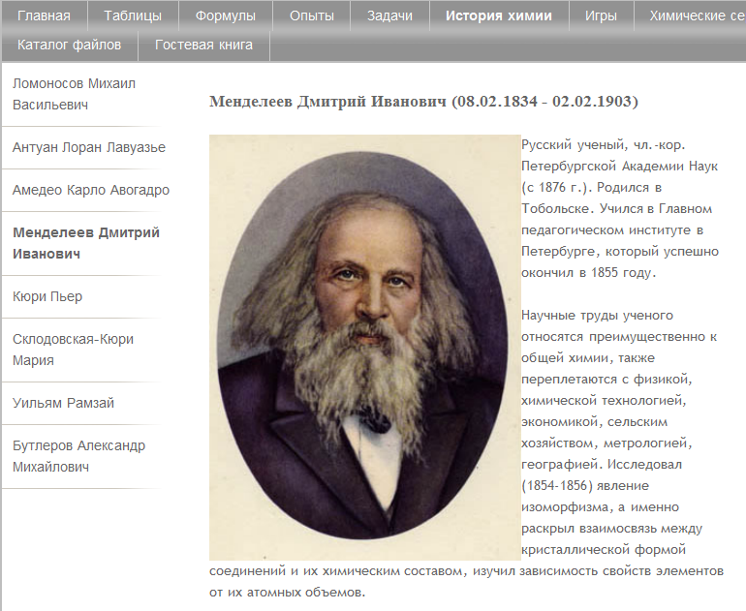

Slide 14
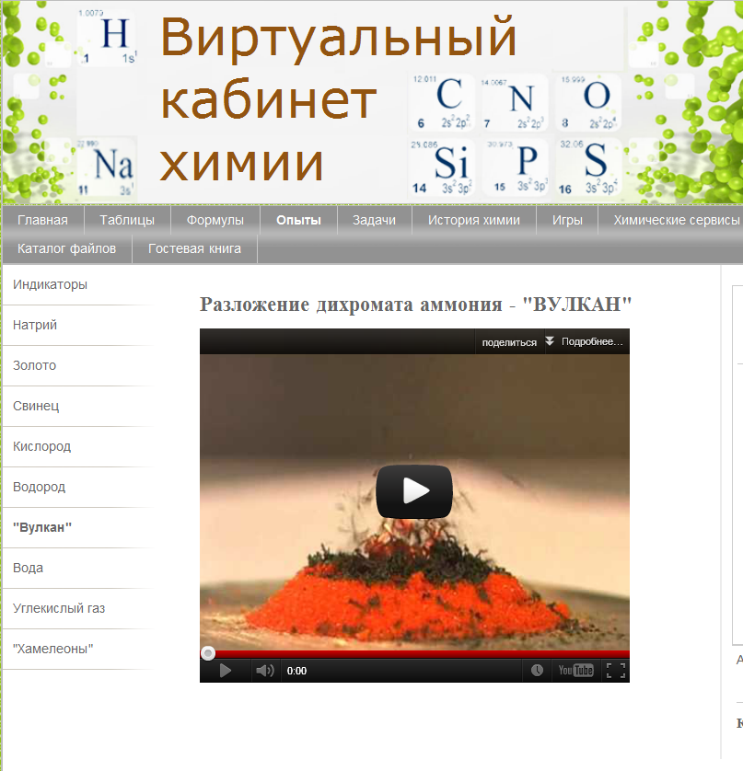
Опыты

Slide 15
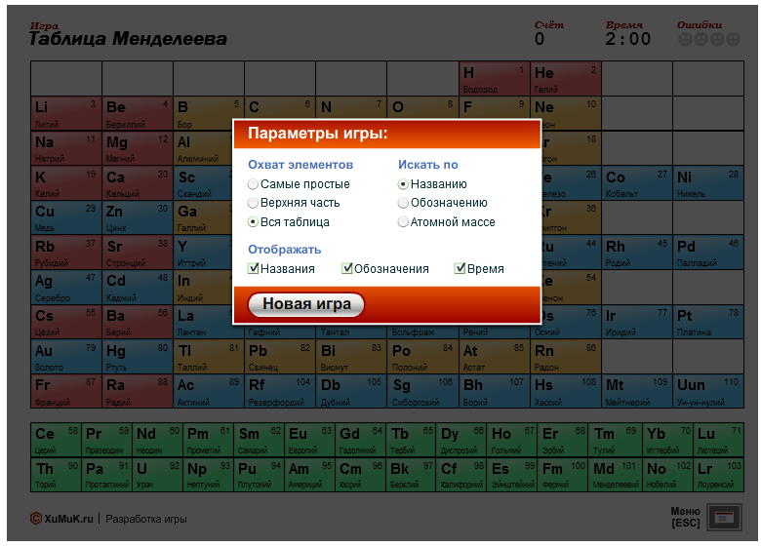
Игры

Slide 16
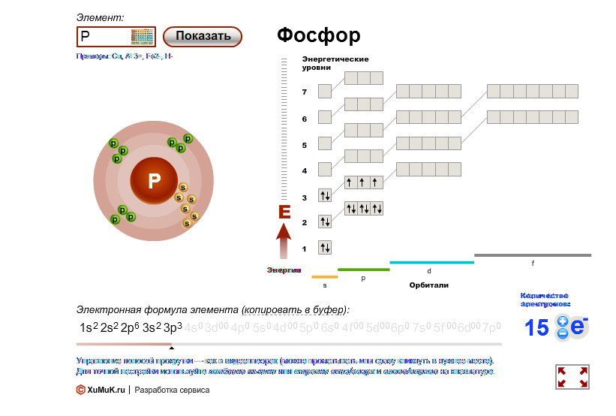
Химические сервисы

Slide 17
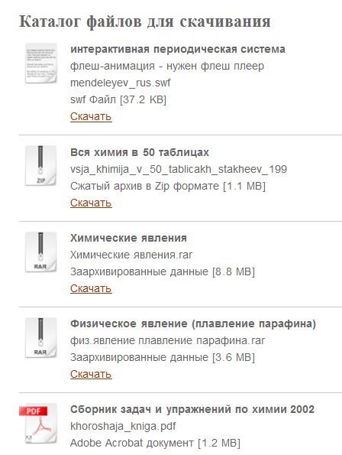
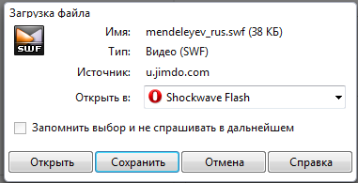
Скачивание электронных материалов

Slide 18
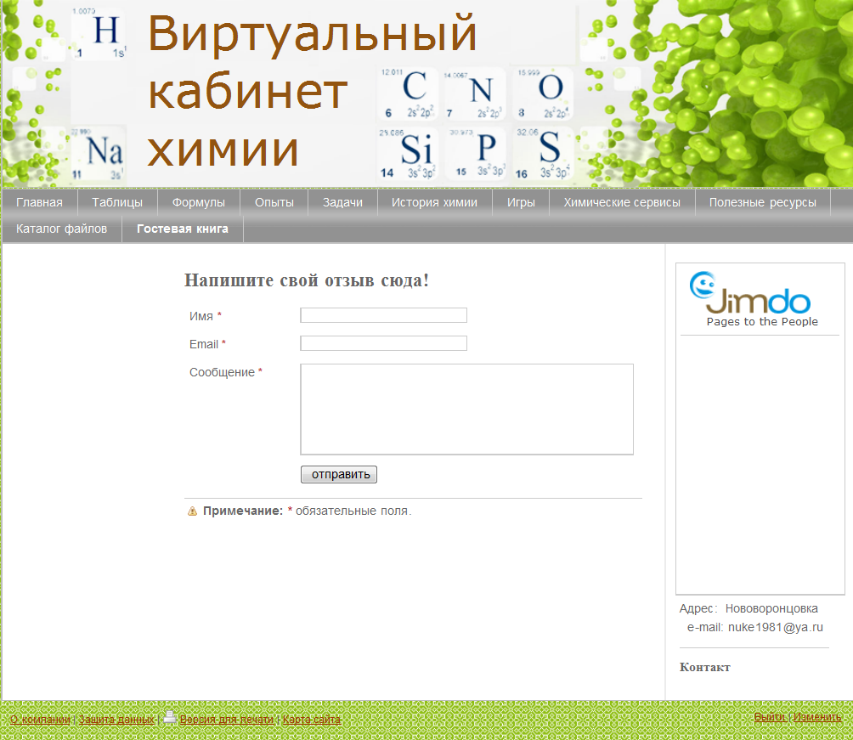
Гостевая
книга

Slide 19
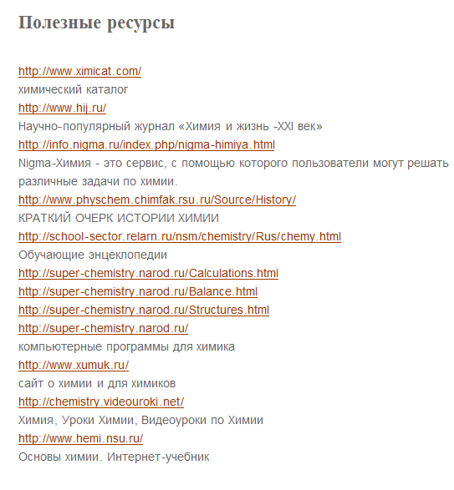
Полезные
ресурсы

Slide 20
Спасибо за внимание!
Нововоронцовка

